Slide 1
ΕΠΙΧΕΙΡΗΜΑΤΙΚΗ ΜΟΝΤΕΛΟΠΟΙΗΣΗ ΓΙΑ ΕΠΙΧΕΙΡΗΣΕΙΣ ΚΥΚΛΙΚΗΣ ΟΙΚΟΝΟΜΙΑΣ

Slide 2
ΒΙΩΣΙΜΗ ΚΑΤΑΝΑΛΩΣΗ

Slide 3
ΣΤΟΧΟΣ ΣΕΜΙΝΑΡΙΟΥ ΕΞΕΙΔΙΚΕΥΣΗΣ
Η βιώσιμη κατανάλωση είναι το Άγιο Δισκοπότηρο της περιβαλλοντικής βιωσιμότητας. Με απλά λόγια, βιώσιμη κατανάλωση σημαίνει να ενισχύσουμε τη διαδικασία λήψης αποφάσεων των καταναλωτών, ώστε όταν αποφασίζουν να αγοράσουν ένα προϊόν ή μια υπηρεσία, να λαμβάνουν υπόψη τη βιωσιμότητα, εκτός από την τιμή, την ποιότητα κ.λπ.
Στόχος αυτού του σεμιναρίου είναι να εξηγήσει την έννοια της βιώσιμης κατανάλωσης, να την κάνει πιο πρακτική με πρακτικές δραστηριότητες και να παρέχει στρατηγικές για το πώς μπορούμε να επιτύχουμε ένα πιο βιώσιμο μέλλον.

Slide 4
ΔΟΜΗ ΣΕΜΙΝΑΡΙΟΥ – ΒΙΩΣΙΜΗ ΚΑΤΑΝΑΛΩΣΗ
1. Τι είναι η βιώσιμη κατανάλωση
2. Πώς μπορώ να επιτύχω βιώσιμη κατανάλωση
3. Συµπεράσµατα και περαιτέρω ενέργειες
Επεξήγηση της έννοιας
Δραστηριότητες
Περαιτέρω βήματα

Slide 5
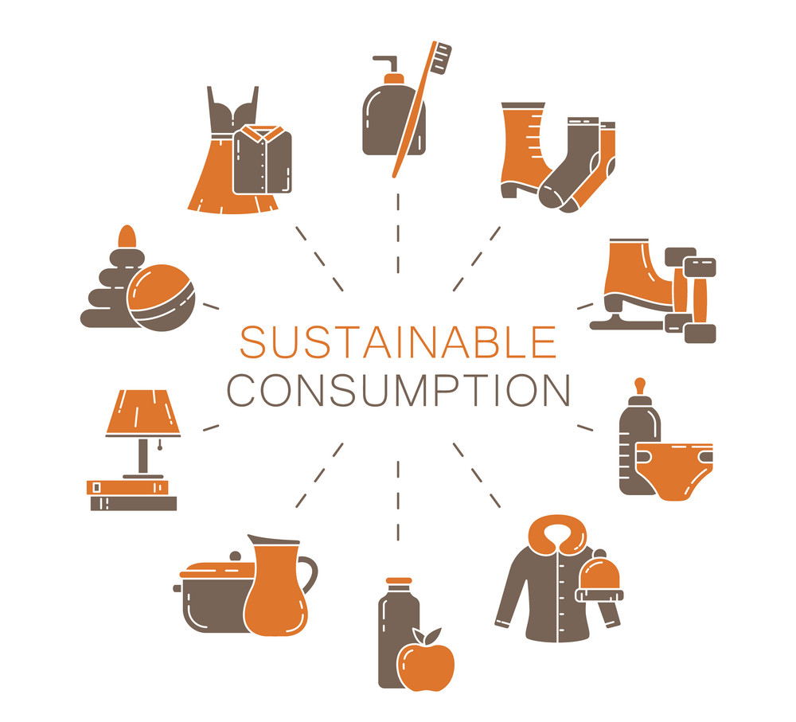
ΤΙ ΕΙΝΑΙ Η ΒΙΩΣΙΜΗ ΚΑΤΑΝΑΛΩΣΗ;
«Η χρήση υπηρεσιών και συναφών προϊόντων, που ανταποκρίνονται στις βασικές ανάγκες και προσφέρουν καλύτερη ποιότητα ζωής, ελαχιστοποιώντας παράλληλα τη χρήση φυσικών πόρων και τοξικών υλικών, καθώς και τις εκπομπές αποβλήτων και ρύπων κατά τη διάρκεια του κύκλου ζωής της υπηρεσίας ή του προϊόντος, ώστε να μην τίθενται σε κίνδυνο οι ανάγκες των μελλοντικών γενεών»

Slide 6
ΣΤΟΙΧΕΙΑ ΚΑΙ ΑΡΙΘΜΟΙ
Η δουλειά μου - έργο 2
Κάθε χρόνο, εκτιμάται ότι το ένα τρίτο του συνόλου των παραγόμενων τροφίμων - που αντιστοιχεί σε 1,3 δισεκατομμύρια τόνους αξίας περίπου 1 τρισεκατομμυρίου δολαρίων - καταλήγει να σαπίζει στους κάδους των καταναλωτών και των εμπόρων λιανικής πώλησης ή να αλλοιώνεται λόγω κακών πρακτικών μεταφοράς και συγκομιδής.
Εάν οι άνθρωποι παγκοσμίως μεταπηδήσουν σε ενεργειακά αποδοτικούς λαμπτήρες, ο κόσμος θα εξοικονομήσει 120 δισεκατομμύρια δολάρια ετησίως.
Εάν ο παγκόσμιος πληθυσμός φθάσει τα 9,6 δισεκατομμύρια μέχρι το 2050, θα απαιτηθεί το ισοδύναμο σχεδόν τριών πλανητών για την παροχή των φυσικών πόρων που απαιτούνται για τη διατήρηση του σημερινού τρόπου ζωής.
Η Αφροδίτη έχει ένα όμορφο όνομα και είναι ο δεύτερος πλανήτης από τον Ήλιο.
“The European Commission’s support of this publication does not constitute an endorsement of the contents, which reflect the views only of the authors, and the Commission can not be held responsible for any use which may be made of the information therein.”

Slide 7
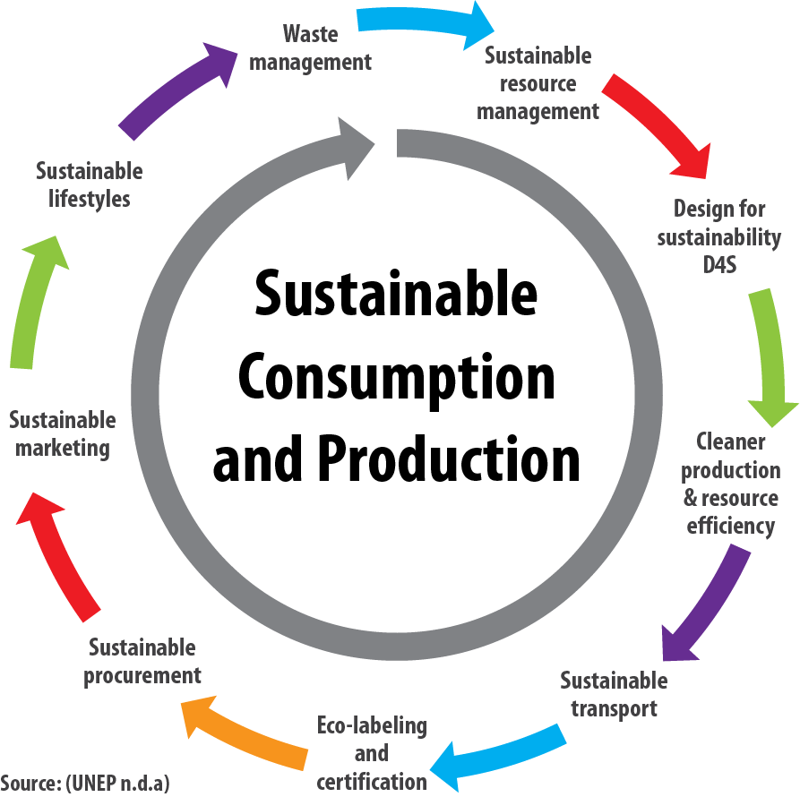
Η αειφόρος ανάπτυξη βασίζεται σε τρεις θεμελιώδεις πυλώνες: τον κοινωνικό, τον οικονομικό και τον περιβαλλοντικό.

Slide 8
ΜΟΝΤΕΛΟ ΑΠΟΦΑΣΗΣ ΓΙΑ ΤΗ ΒΙΩΣΙΜΗ ΚΑΤΑΝΑΛΩΣΗ: ΚΑΘΟΡΙΣΤΙΚΟΙ ΠΑΡΑΓΟΝΤΕΣ ΚΑΙ ΚΙΝΗΤΡΑ
Οι προσπάθειες εξήγησης ή αλλαγής της συμπεριφοράς προς μια πιο βιώσιμη κατανάλωση πρέπει να ξεκινούν από τα ποικίλα και αλληλοεξαρτώμενα μεγέθη επιρροής της βιώσιμης κατανάλωσης.
Η επόμενη εικόνα δίνει μια επισκόπηση ενός γενικού μοντέλου λήψης αποφάσεων για τη βιώσιμη κατανάλωση που προέρχεται από διάφορες μελέτες.
Αυτό σημαίνει ότι οι πεποιθήσεις οδηγούν σε στάσεις, οι οποίες με τη σειρά τους οδηγούν σε προθέσεις. Οι προθέσεις καθορίζουν την πραγματική αγοραστική συμπεριφορά. Πολλοί διαφορετικοί ατομικοί, κοινωνικοί και καταστατικοί παράγοντες επηρεάζουν αυτή τη διαδικασία λήψης αποφάσεων

Slide 9
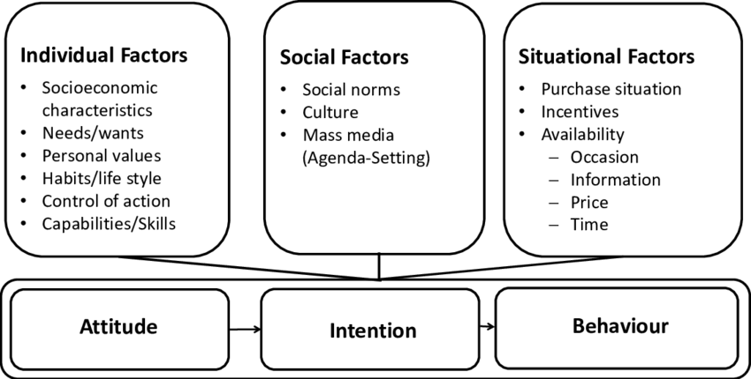
ΜΟΝΤΕΛΟ ΑΠΟΦΑΣΗΣ ΓΙΑ ΤΗ ΒΙΩΣΙΜΗ ΚΑΤΑΝΑΛΩΣΗ: ΚΑΘΟΡΙΣΤΙΚΟΙ ΠΑΡΑΓΟΝΤΕΣ ΚΑΙ ΚΙΝΗΤΡΑ

Slide 10
ΠΟΙΑ ΕΙΝΑΙ ΤΑ ΠΑΡΑΔΕΙΓΜΑΤΑ ΒΙΩΣΙΜΗΣ ΚΑΤΑΝΑΛΩΣΗΣ;
Η ισχυρή βιώσιμη κατανάλωση αναφέρεται στη συμμετοχή σε βιώσιμες περιβαλλοντικές δραστηριότητες, όπως η κατανάλωση ανανεώσιμων και αποδοτικών αγαθών και υπηρεσιών (όπως η ηλεκτρική μηχανή, η ποδηλασία, η ανανεώσιμη ενέργεια).

Slide 11
ΠΟΙΑ ΕΙΝΑΙ ΤΑ ΠΑΡΑΔΕΙΓΜΑΤΑ ΒΙΩΣΙΜΗΣ ΚΑΤΑΝΑΛΩΣΗΣ;
Η βιώσιμη κατανάλωση μπορεί να θεωρηθεί ότι περιλαμβάνει μια σειρά από αλλαγές στη συμπεριφορά, όπως η μεγαλύτερη αποδοτικότητα στην κατανάλωση ενέργειας και πόρων στο σπίτι, η ελαχιστοποίηση των αποβλήτων και οι πιο περιβαλλοντικά ορθές αγοραστικές συνήθειες των νοικοκυριών.

Slide 12
ΔΡΑΣΤΗΡΙΟΤΗΤΑ
Πώς μπορώ/μπορούμε να επηρεάσουμε αυτούς τους τρεις τομείς, για να επιτύχουμε ένα πιο βιώσιμο μέλλον;
ΝΕΡΟ
ΕΝΕΡΓΕΙΑ
ΤΡΟΦΙΜΑ

Slide 13
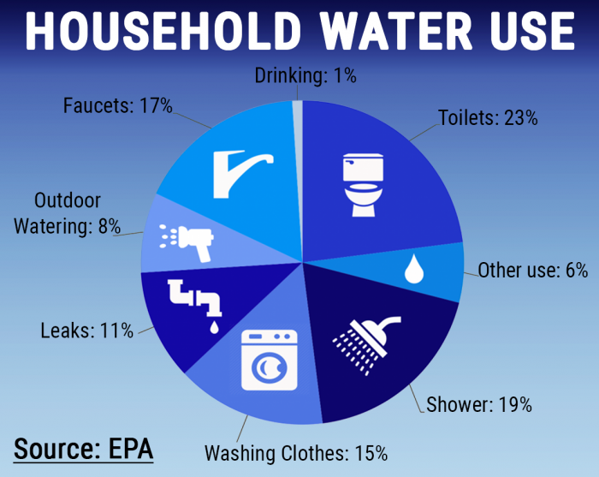
ΔΡΑΣΤΗΡΙΟΤΗΤΑ
Ομάδα 1: Σχεδιάστε ένα σύστημα εξοικονόμησης νερού για το σπίτι/την εταιρεία σας:

Slide 14
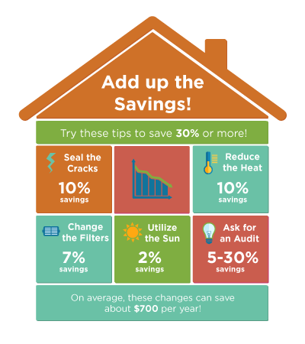
ΔΡΑΣΤΗΡΙΟΤΗΤΑ
Ομάδα 1: Σχεδιάστε ένα σύστημα εξοικονόμησης ενέργειας για το σπίτι/την εταιρεία σας:

Slide 15
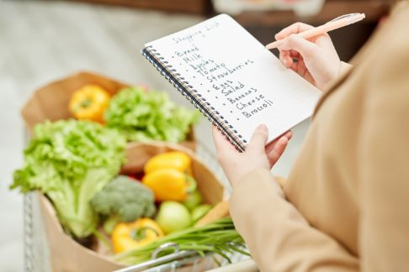
ΔΡΑΣΤΗΡΙΟΤΗΤΑ
Ομάδα 1: Σχεδιάστε ένα σύστημα εξοικονόμησης τροφίμων για το σπίτι/την εταιρεία σας:

Slide 16
ΔΡΑΣΤΗΡΙΟΤΗΤΑ
Ομάδα 1: Σχεδιάστε ένα σύστημα εξοικονόμησης τροφίμων για το σπίτι/την εταιρεία σας:

Slide 17
ΣΥΜΠΕΡΑΣΜΑ
Σε ό,τι αφορά τη βιώσιμη κατανάλωση για τις επιχειρήσεις, παραθέτουμε ορισμένα τελικά συμπεράσματα που πρέπει να λάβετε υπόψη σας:
Η βιωσιμότητα θα πρέπει να ενσωματωθεί σε όλες τις πτυχές μιας επιχείρησης, συμπεριλαμβανομένου του σχεδιασμού των προϊόντων, της προμήθειας, της παραγωγής, της συσκευασίας, της διανομής και του τέλους του κύκλου ζωής.
Απομακρυνθείτε από το παραδοσιακό γραμμικό μοντέλο «πάρε-φτιάξε- πέταξε» και υιοθετήστε τις αρχές της κυκλικής οικονομίας.
Ενθαρρύνετε τους πελάτες να κάνουν βιώσιμες επιλογές, προσφέροντας φιλικά προς το περιβάλλον προϊόντα και υπηρεσίες.
Προωθήστε μια κουλτούρα καινοτομίας στον οργανισμό σας. Διαθέστε πόρους για προσπάθειες έρευνας και ανάπτυξης που επικεντρώνονται σε βιώσιμες τεχνολογίες, υλικά και διαδικασίες.

Slide 18
ΣΥΜΠΕΡΑΣΜΑ
Συμμετάσχετε σε βιομηχανικές συνεργασίες, συμπράξεις ή πρωτοβουλίες που επικεντρώνονται στη βιωσιμότητα. Συνεργαζόμενες, οι επιχειρήσεις μπορούν να αντιμετωπίσουν συστημικές προκλήσεις και να προωθήσουν αλλαγές σε ολόκληρο τον κλάδο.
Η βιωσιμότητα είναι ένα διαρκές ταξίδι. Αξιολογείτε και επαναξιολογείτε τακτικά τις πρωτοβουλίες σας για τη βιωσιμότητα, μαθαίνετε από τις επιτυχίες και τις αποτυχίες και προσαρμόζετε τις στρατηγικές σας ανάλογα.
Συνεχής βελτίωση για την επίτευξη θετικών περιβαλλοντικών και κοινωνικών επιπτώσεων.

Slide 19
Σας ευχαριστώ
Ερωτήσεις;

